Slide 1
3. del
NARAVNI VIRI

Slide 2
UVOD
Spomnite se predavanj iz Osnov geologije in Nahajališč surovin.
http://www.geo.ntf.uni-lj.si/nzupancic/osnove%20geologije/

Slide 3
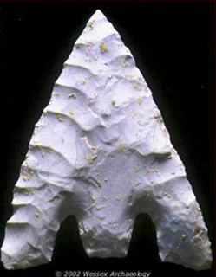
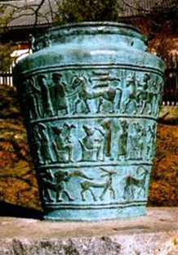
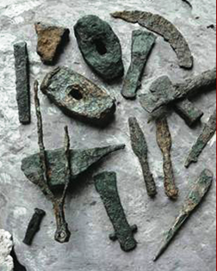
Pomen mineralnih surovin za človeka
Razvoj civilizacij – imena dob:
kamena,
bronasta,
železna.
Življenjski standard je odvisen od
razpoložljivosti surovin –
mera bogastva družbe.
Vse države nimajo enakega
dostopa do vseh surovin
→ trgovina.

Slide 4
Naravni viri
Stalni ali obnovljivi
Neobnovljivi
Veter,
Plimovanje,
Tekoča
voda
Neposredna
sončna
energija
Fosilna
goriva
Kovinske
surovine
Nekovinske
surovine
Potencialno obnovljivi
Čist
zrak
Čista
voda
Plodna
tla
Bio-
diverziteta

Slide 5
Vrste mineralnih virov glede na uporabo
Materiali za proizvodnjo kovin in zlitin.
Gradbeni material.
Kmetijska industrija (gnojila).
Mineralni viri za kemično industrijo.
Drugo:
Dragi kamni,
Kozmetika,
Hrana,…
Energijski mineralni viri.

Slide 6
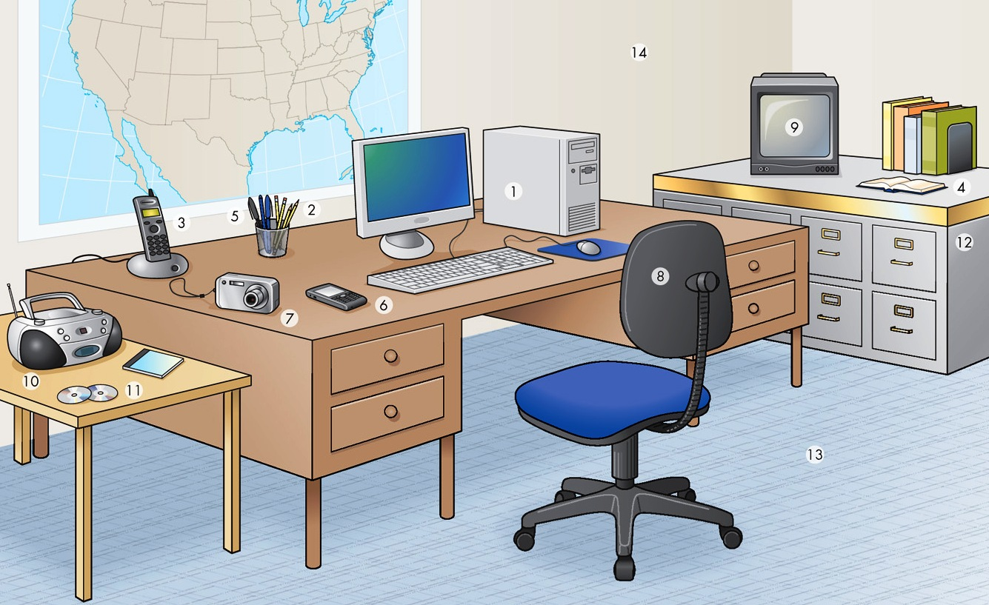
1 – računalnik; Au, Si, Ni, Al, Zn, Fe, naftni proizvodi + 30 drugih mineralov
2 – svinčnik; grafit, glina
3 – telefon; Cu, Au, naftni proizvodi
4 – knjige; kalcit, gline
5 – kemični svinčniki; kalcit, sljuda, naftni proizvodi , gline, lojevec
6 – blackberry; ; Au, Si, Ni, Zn, naftni proizvodi
7 – fotoaparat; Si, Zn, Cu, Al, naftni proizvodi
8 – stol; Al, naftni proizvodi
9 – TV; Al, Cu, Fe, Ni, Si, REE, Sr
10 – radio; Au, Ni, Fe, Be, naftni proizvodi
11 – CD; Al, naftni proizvodi
12 – kovinska omara; Fe, Ni, Cu, Zn
13 – preproga; kalcit, Se, naftni proizvodi
14 – zid; sadra, glina, kalcit, sljude

Slide 7
Mineralne surovine
Večina surovin niso kovine temveč nekovine.
Izjema je železo, ki predstavlja 95% vseh porabljenih kovin.
Letno v svetovnem merilu porabimo:
Fe, Na 0,1 – 1 mrd t
N, S, K, Ca 10 – 100 mio t poljedelstvo
Zn, Cu, Al, Pb 3 – 10 mio t
Ag, Au > 10.000 t

Slide 8
Mineralne surovine
Rudarski potencial surovine je odvisen od tehnologije, ekonomije in politike, s poudarkom na dobičku, tehnološki dostopnosti in zahtevah trga.
Koncentracijski faktor kovine je razmerje med potrebno koncentracijo te kovine za dobičkonosno odkopavanje in njeno povprečno koncentracijo v Zemljini skorji.
Koncentracija, potrebna za dobičkonosno odkopavanje je odvisna od:
Vrste kovine in orudenja.
Ekonomskih razmer na trgu.

Slide 9
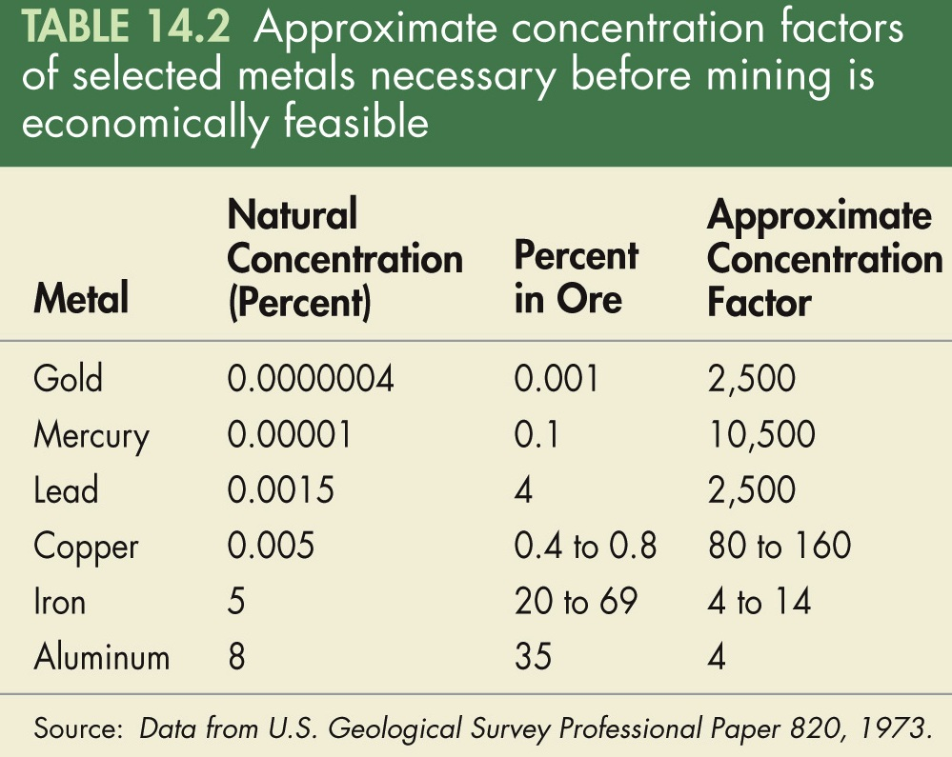

Slide 10
Proizvodnja nekaterih surovin v ZDA v letu 2006

Slide 11
Proizvodnja nekaterih surovin v Sloveniji v letu 2006
Material | Celotna proizvodnja 2006 v tonah
Tehnični kamen | 14.213.319
Pesek in gramoz | 6.871.519
Lapor za cement | 1.324.803
Sol | 1.624
Glina | 724.902
Premog | 4.520.754
Nafta in plin | 4.189

Slide 12
41. naloga
Poišči podatke, koliko je bila vrednost proizvedenih mineralnih surovin v enem od preteklih let v Sloveniji, ZDA, Južnoafriški republiki, Avstraliji in na Kitajskem.
Kolikšen del BDP predstavljajo?

Slide 13
Vir in zaloga
Vir (resource) je tisti delež surovine, ki jo potencialno lahko pridobimo in uporabimo, zaloga (reserve) pa tisti del virov, ki je dejansko trenutno razpoložljiv za legalno pridobivanje z dobičkom.
Razlika med virom in zalogo temelji na trenutnih geoloških, gospodarskih in pravnih dejavnikih.
Celotna količina srebra v Zemljini skorji je 2 mrd ton = vir, vendar pa z današnjo tehnologijo in ceno srebra na trgu lahko pridobimo 200.000 ton = zaloga, kar zadostuje za nadaljnjih 20 let.

Slide 14
Svetovne zaloge

Slide 16
Pridobivanje in poraba virov
Odnos med domačo (lastno) proizvodnjo in porabo neke države je kompleksen.
Surovine lahko pridobimo:
Primarno – pridobljeno iz novo odkopane rude
Iz delno procesirane uvožene rude
Z recikliranjem
Države včasih uvažajo surovine, ki jih doma proizvedejo dovolj, da jih tudi izvažajo. Razlogi so:
Ohranjanje dobrih gospodarskih odnosov z državo, iz katere uvaža neko drugo pomembno surovino.
Nižji ceni pridobivanja v tujini, kjer so okoljski zakoni manj strogi in zato proizvodnja cenejša.

Slide 17
Primeri
V ZDA so tako 1999 s primarno produkcijo pridobili 44.100 t molibdena. Porabili so ga 18.400 t, uvozili 11.900 t.
V letu 2002 so proizvedli 300 t zlata, ga porabili 170 t in uvozili 125 t.
1992 so proizvedli 160 t živega srebra, ga porabili 500 t, uvozili 100 t in izvozili 400 t, kar je bila posledica sprostitve 500 t iz zalog Narodne obrambe in Ministrstva za energijo.

Slide 18
Poraba mineralnih virov
Za večino kovin je bila rast povpraševanja od 2. svetovne vojne do sredine 70-ih let od 2 – 10% letno.
Kot odziv na gospodarske razmere se je do leta 1982 rast povpraševanja močno upočasnila in za nekatere materiale celo upadla.
Ko si je gospodarstvo opomoglo, se je povpraševanje spet povečalo, z regionalnimi nihanji kot npr. v Aziji v 1990 zaradi ekonomske krize.
Izboljšanje življenjskega standarda v manj razvitih deželah je povečalo povpraševanje.

Slide 19
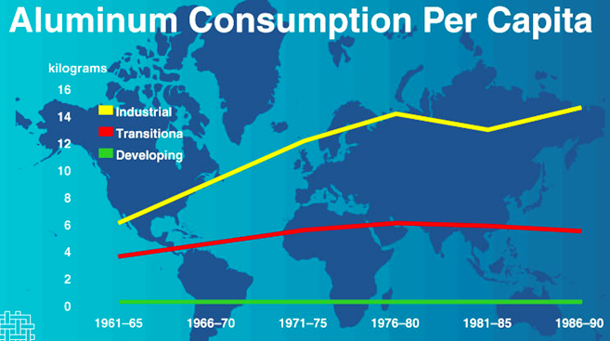
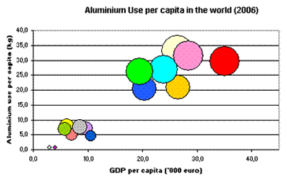

Slide 20
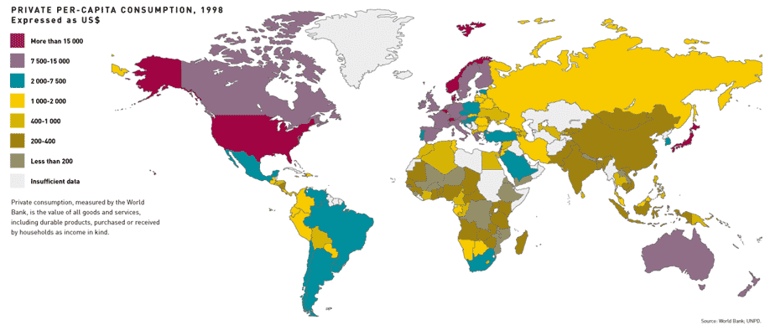

Slide 21
Poraba naravnih virov v ZDA
Letna poraba mineralnih surovin v ZDA je 21.700 kg na osebo.

Slide 22
Poraba agregata v ZDA

Slide 23
Poraba energije
Dnevna poraba energije na glavo prebivalca na različnih stopnjah razvoja družbe.
Poljedelstvo in
industrija
Hrana
Bivališče
Transport
Industrijska
Napredna
poljedelska
Zgodnja
poljedelska
Lovsko –
nabiralniška
Primitivna
societies
0
20
40
60

Slide 24
Razpoložljivost naravnih virov
Kaj se bo zgodilo, če se rast prebivalstva in potreba po surovinah nadaljuje z enako stopnjo rasti?
Prebivalstvo
Naravni viri
Onesnaženje
1900
1950
2000
2050
2100

Slide 25
Omejeni naravni viri
Faktorji razpoložljive zaloge/svetovna potreba.
Ocena je iz leta 2000.
Prvina | Faktor | Prvina | Faktor | Prvina | Faktor
As | 1,7 | Au | 1,9 | Ta | 1,4
Ba | 1,3 | In | 1,4 | Tl | 1,9
Bi | 1,2 | Hg | 1,1 | Sb | 0,8
Cd | 1,6 | Ag | 1,5

Slide 26
Svetovna proizvodnja in zaloge (v 1000 t, za Au, Ag in Pt v t ) 2002
Surovina | Proizvodnja | Zaloge | Leta | Ocenjeni viri
Boksit | 141.000 | 22.000.000 | 156 | >55.000.000
Cr | 13.000 | 1.600.000 | 123 | 12.000.000
Co | 37 | 6.700 | 182 | 11.000
Cu | 13.400 | 480.000 | 36 | 2.300.000
Železove rude | 1.100.000 | 150.000.000 | 136 | >800.000.000
Pb | 2.900 | 68.000 | 23 | 1.500.000
Mn | 7.600 | 300.000 | 40 | Veliko
Ni | 1.320 | 61.000 | 46 | 130.000
Sn | 231 | 6.100 | 26 | Veliko
Zn | 8.900 | 200.000 | 22 | 1.900.000
Au | 2.530 | 42.500 | 17 | 100.000
Ag | 18.800 | 270.000 | 14 | Ni podatka
Pt skupina | 364 | 71.000 | 195 | 100.000
Sadra | 103.000 | Veliko | Veliko | Veliko
fosfati | 133.000 | 17.000.000 | 128 | Veliko
K | 27.000 | 8.300.000 | 307 | 250.000.000

Slide 27
Omejeni naravni viri
So neobnovljivi.
Njihove zaloge so končne, potrebe po njih naraščajoče.
Naraščanje svetovne populacije in želje po višjem standardu pomeni vedno hitrejšo rast potrebe po naravnih virih.
Pomanjkanje virov zaradi rastoče globalne industrializacije, pri čemer razvitejše dežele porabijo nesorazmerno veliko mineralnih virov.

Slide 28
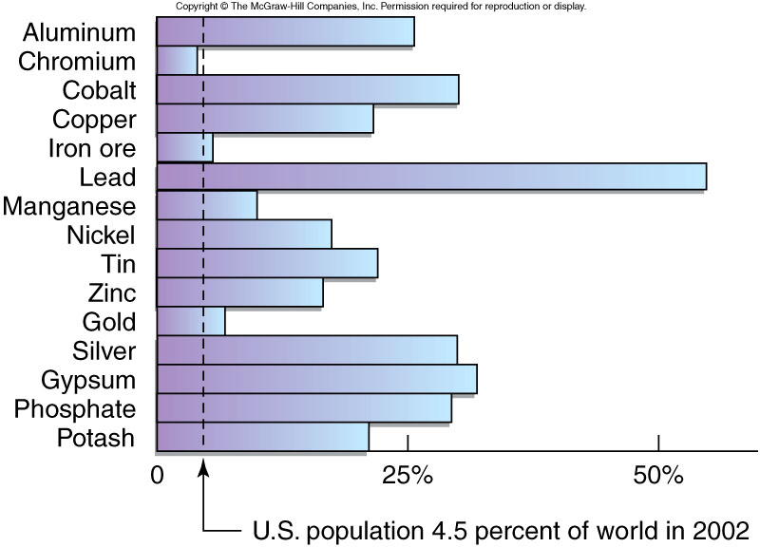
ZDA predstavljajo le 4,5% svetovne populacije, a porabijo bistveno večji delež surovin.

Slide 29
Omejeni naravni viri
V ZDA živi le 5% svetovnega prebivalstva, a porabijo nesorazmerno visok delež mineralnih virov, vključno največ Al, Cu in Ni na svetu.
Če bi vse države imele takšne zahteve po virih, bi jih zmanjkalo še prej.
Naravni viri so neenakomerno porazdeljeni.
Nekatere države morajo surovine uvažati.
Nekatere države iz gospodarskih, političnih ali okoljskih razlogov uvažajo surovine, ki jih v zadostni količini tudi same lahko proizvajajo.

Slide 30
Omejeni naravni viri
Problem politične, gospodarske ali vojaške nestabilnosti v državah proizvajalkah.
Dejanski problem razpoložljivosti naravnih virov ni njihovo dejansko izčrpanje ali izginotje, temveč stroški ohranjanja primerne rezerve ali zaloge, z rudarjenjem ali recikliranjem.
Stroški pridobivanja naj ne bi bili višji od stroškov surovine.
Ko bomo porabili obstoječe zaloge, bo cena surovine narasla in vir bo postal zaloga – pridobivanje bo postalo ekonomsko upravičeno.
Enak učinek ima izboljšanje tehnologije.

Slide 31
Omejeni naravni viri
Možne rešitve omejenih virov so:
Poiskati nove vire
Poiskati nadomestne vire
Recikliranje obstoječih surovin
Uporabljati manj in bolj učinkovito uporabljati obstoječe
Živeti brez

Slide 32
42. naloga
Katera od rešitev se ti zdi najprimernejša, katera najmanj? Utemelji.

Slide 33
Načini izrabe virov

Slide 34
Izčrpanje virov
Je problem, če privzamemo sledeče perspektive:
Maltusianska – razpložljivost virov omejuje družbeno-gospodarsko rast.
Neo-Maltusianska - izkoriščanje virov ima okoljske omejitve.
Ricardianska - napredujoče siromašenje virov dviga stroške pridobivanja in niža kvaliteto surovine.
Ni problem, če privzamemo kornukopianski pogled, da bodo nove iznajdbe vedno zagotovile nadomestne vire in rešitve.

Slide 35
43. naloga
Kateri scenarij se ti zdi najbolj verjeten. Utemelji zakaj.

Slide 36
Izčrpanje virov
Tehnološki napredek za izkoriščanje subekonomskih virov morda ne bo dovolj hiter.
Izkoriščanje manj bogate rude pomeni tudi večjo količino jalovine in večji negativen vpliv na okolje.
Zmanjšanje potrebe bo surovinah je malo verjetno; celo v razvitih deželah, kjer so potrebe najvišje.
Avtomobili, mobilni telefoni, novi tehnološki dosežki,… na prebivalca.
1997 je bilo na 1000 prebivalcev število avtomobilov
Severna Amerika 732
Evropa in Azija 90
Afrika 25
V ZDA je med letoma 1950 – 1990 prebivalstvo naraslo za 65%, poraba surovin pa za 130%.

Slide 38
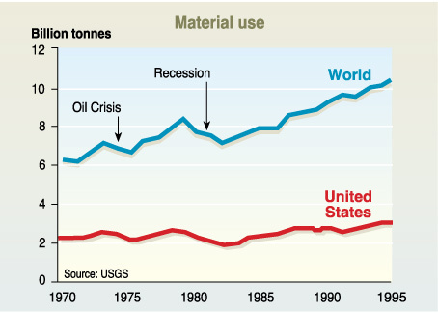

Slide 39
Povečanje zalog
Nove metode odkrivanja mineralnih surovin.
Geofizikalne metode.
Geokemične prospekcije.
Daljinsko zaznavanje.
Geološko kartiranje.
Napredek geološkega znanja.
Viri mineralnih surovin v morju.
Morska voda.
Placarji iz časa zadnjih ledenih dob.
Črni kadilci (black – smokers).
Manganove nodule.

Slide 40
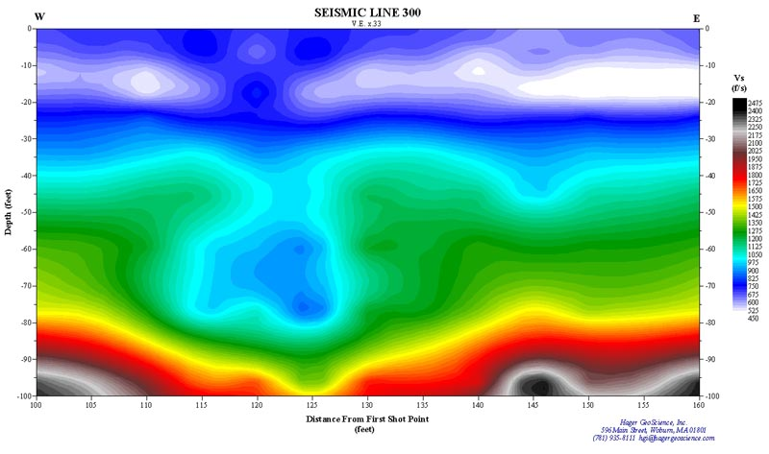
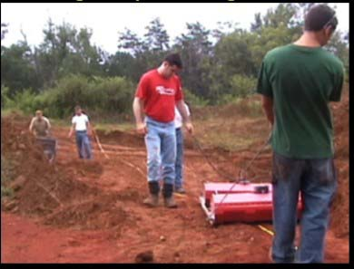
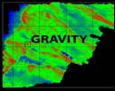
Geofizikalne metode

Slide 41
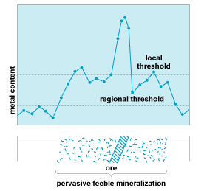
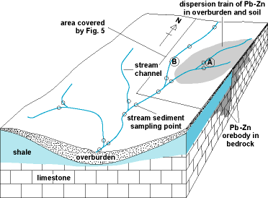
Geokemične prospekcije

Slide 42
44. naloga
Opiši nekaj vrst geokemične prospekcije.

Slide 43
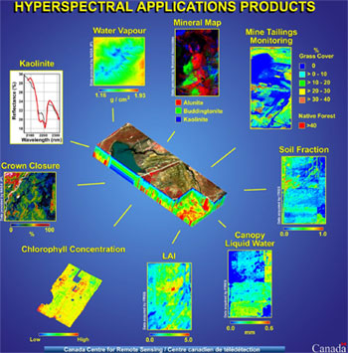
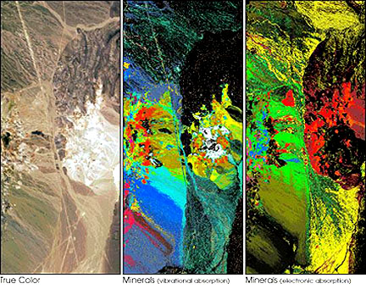
Daljinsko zaznavanje

Slide 44
45. naloga
Opiši nekaj tehnik daljinskega zaznavanja.

Slide 45
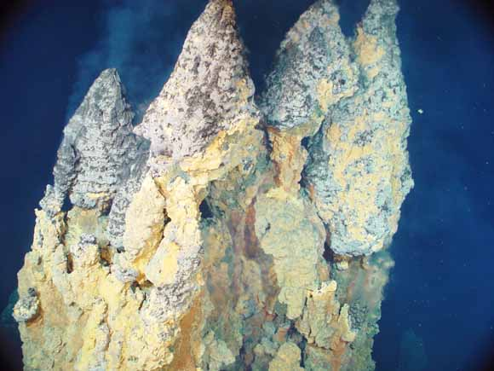
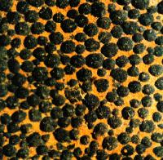
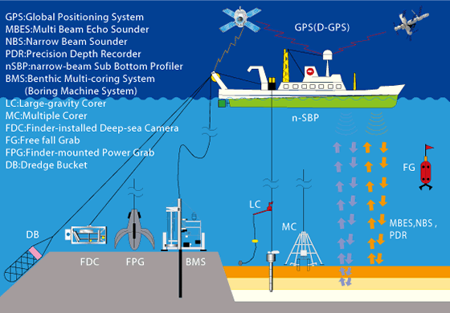
Novi viri surovin

Slide 46
Ohranjanje zalog
Nadomeščanje redke surovine z tako, ki je obilna.
Povpraševanje po eni surovini se zmanjša, po drugi poveča – problem daljnoročno ostane.
Nadomeščanje kovin z nekovinami.
Veliko nekovinskih materialov pridobimo iz nafte, ki je zelo omejen vir.
Fizikalne, električne ali druge lastnosti keramičnih materialov niso identične kovinam.
Recikliranje.

Slide 47
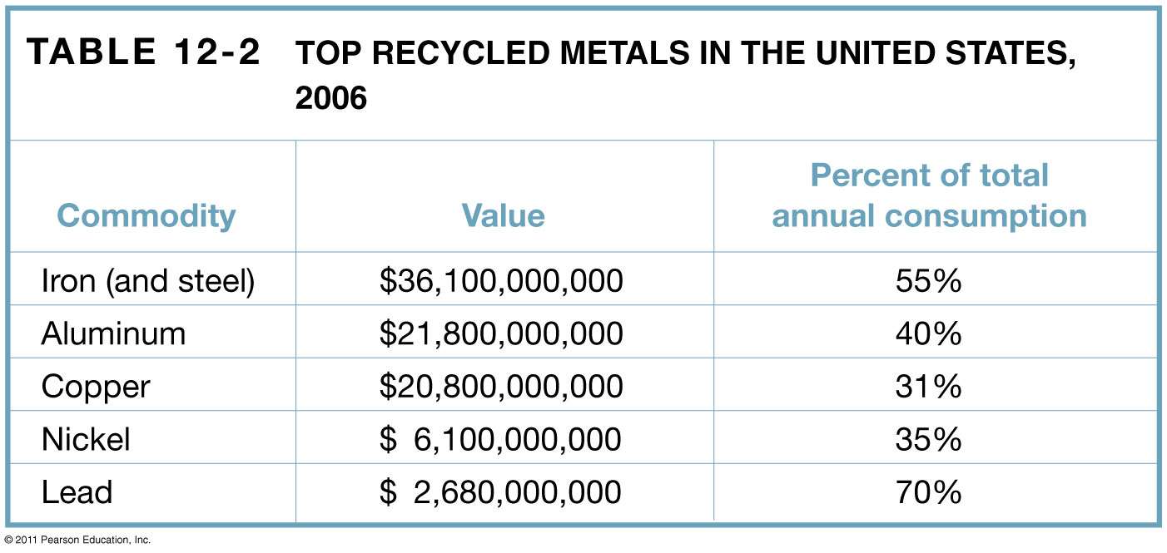
Recikliranje
Nekatere kovine v razvitem svetu že dolgo uspešno recikliramo.
V manj razvitem svetu je recikliranja manj, ker je tam manj proizvodov, primernih za reciklažo in ta zato ni ekonomsko upravičena.

Slide 48
Recikliranje
Dodatna prednost recikliranja je zmanjševanje volumna odpadnih snovi.
Vseh materialov ni mogoče enako dobro reciklirati.
Nekatere kovine zlahka očistimo in ponovno uporabimo.
Recikliranje je lahko energijsko učinkovitejše od proizvodnje nove kovine z rudarjenjem in metalurško obdelavo.
Najlažje je reciklirati kovine, ki jih uporabljamo v čisti obliki in v primerno velikih izdelkih.
Baker v žicah
Svinec v akumulatorjih
Aluminij v pločevinkah

Slide 49
46. naloga
Izračunaj, koliko aluminija pridobimo, če vsak prebivalec Zemlje letno reciklira eno pollitrsko pločevinko mesečno.
Kaj zahteva več energije – primarna produkcija aluminija ali recikliranje?
Ali lahko ugotoviš kolikšno je recikliran aluminij cenejši od primerno pridobljenega?

Slide 50
Recikliranje
Recikliranje izdelkov, kje je material pomešan v zapletenem končnem izdelku, je zahtevnejše.
TV,
hladilnik….
Tudi, če je tehnično možno, je tako recikliranje lahko predrago.
Izjema je npr. platina, ki je dovolj draga, da se jo splača reciklirati iz katalizatorskih konverterjev izpušnega sistema.

Slide 51
Recikliranje
Poseben problem so zlitine.
Jeklo je zlitina železa in ene ali več drugih kovin – Cr (nerjaveče jeklo); Ti, Mo in W – jeklo visoke trdnosti (high-strenght).
Odpadno jeklo moramo torej zbirati in reciklirati ločeno, glede na tip zlitine, kar pa je razmeroma redko.
Nekaterih surovin zaradi načina uporabe ni možno reciklirati.
K in P gnojila raztresemo po poljih.
Sol za posipanje raztopljeno odplakne v kanalizacijo.
Pb, ki so ga nekdaj dodajali gorivu, je z izpušnimi plini izhajal v atmosfero in se usedal na površino.

